Slide 1
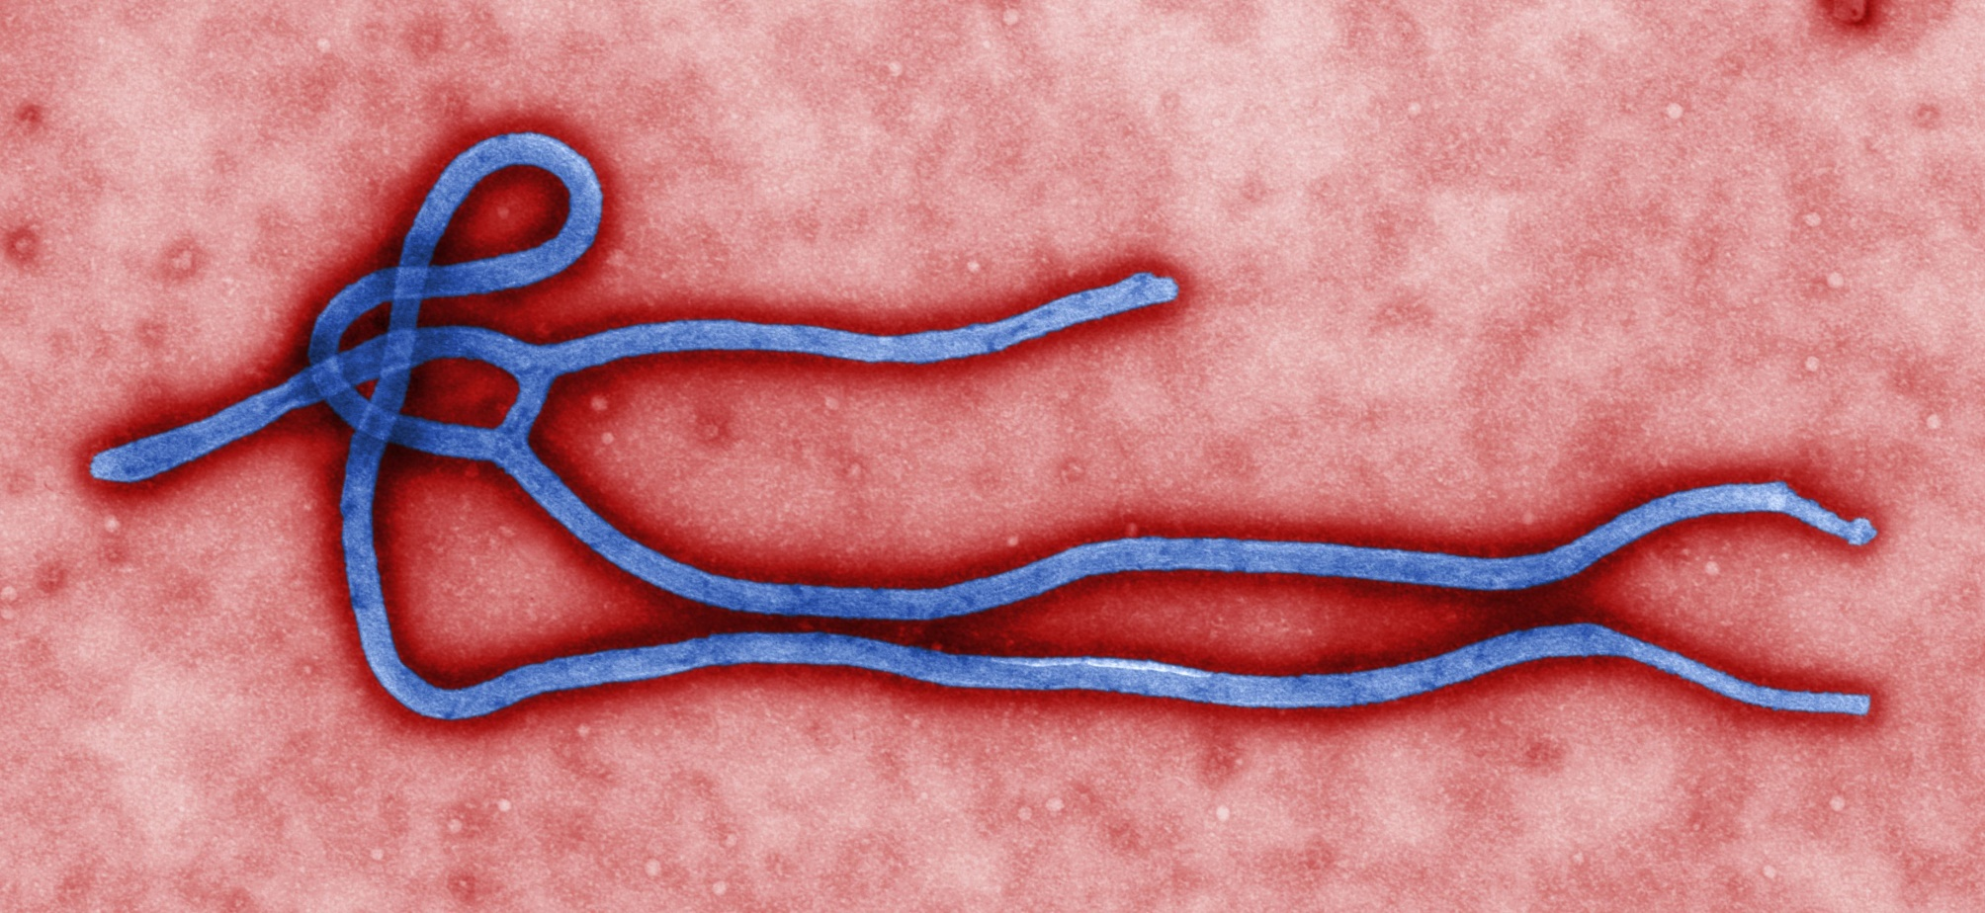
Вирус Эбола
Ebolavirus

Slide 2
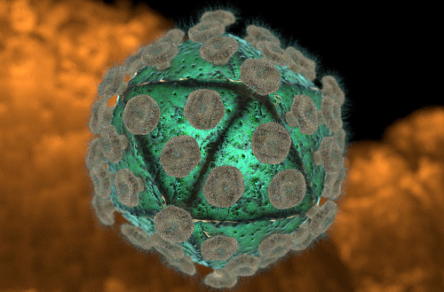
Вирус иммунодефицита человека
Human immunodeficiency virus

Slide 3
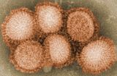
Вирус гриппа А
Influenza virus А

Slide 4
Вирус гриппа B
influenza virus b

Slide 5
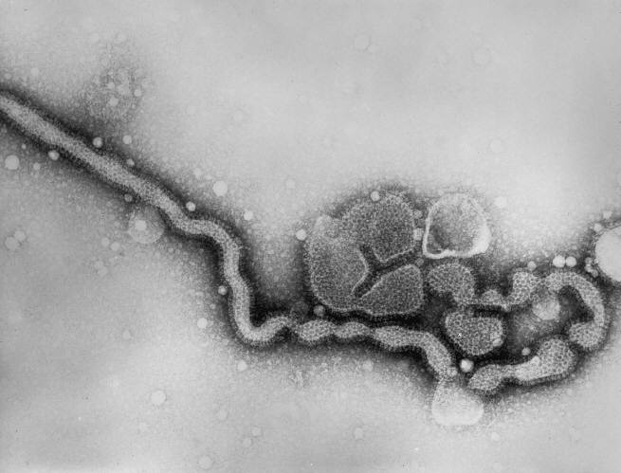
Вирус гриппа С
influenza virus С

Slide 6
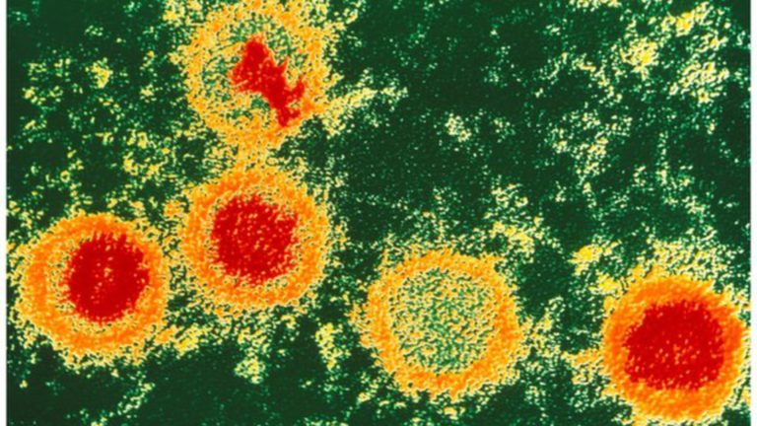
Вирус Эпштейна-Барр
Epstein-Barr virus

Slide 7
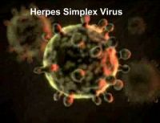
Вирус простого герпеса
herpes simplex virus

Slide 8
Цитомегаловирус
Cytomegalovirus

Slide 9
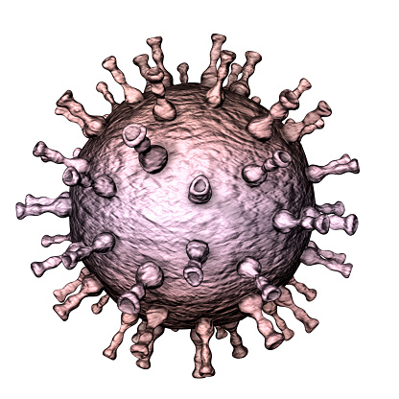
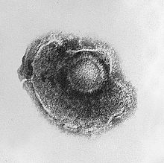
Вирус ветряной оспы и опоясывающего лишая
Varisella zoster virüs

Slide 10
Аде́новирус
Adenoviridae

Slide 11
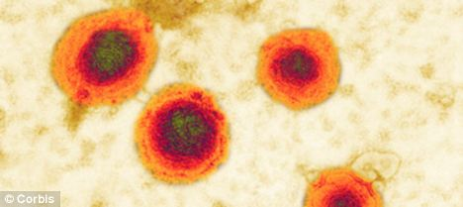
Вирус эпидемического паротита
parotitis epidemica virus

Slide 12
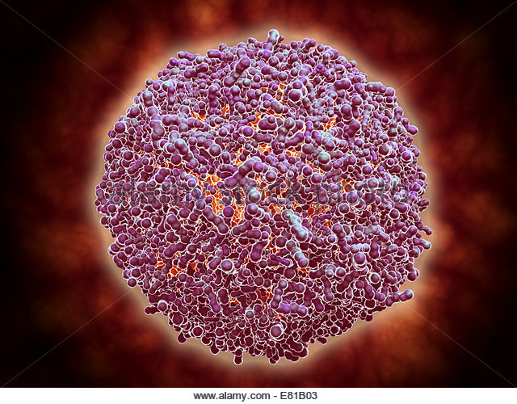
Вирус краснухи
rubella virus

Slide 13
Вирус бешенства
rabies virus

Slide 14
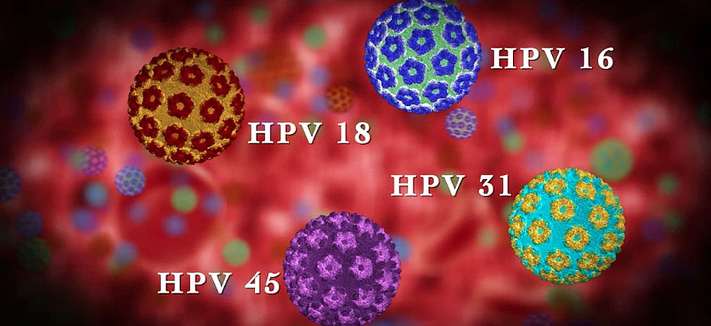
Вирус папилломы человека
Human papillomavirus

Slide 15
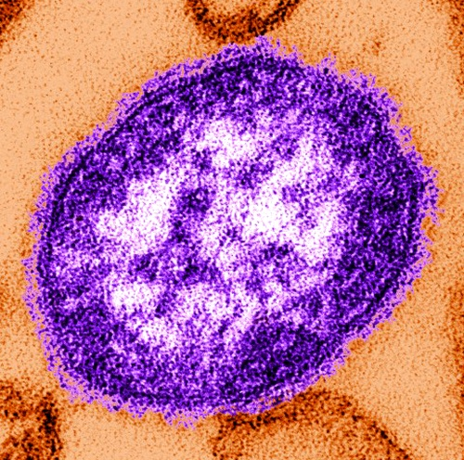
Вирус кори
Measles virus

Slide 16
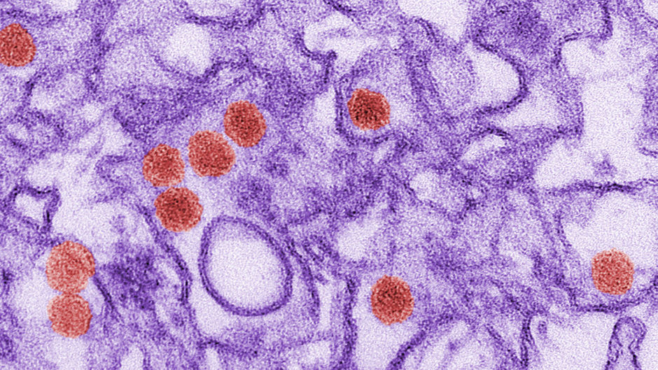
Вирус Зика
Zika virus

Slide 17
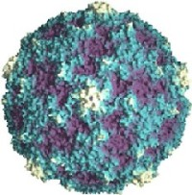
Вирус Коксаки
Coxsackievirus

Slide 18
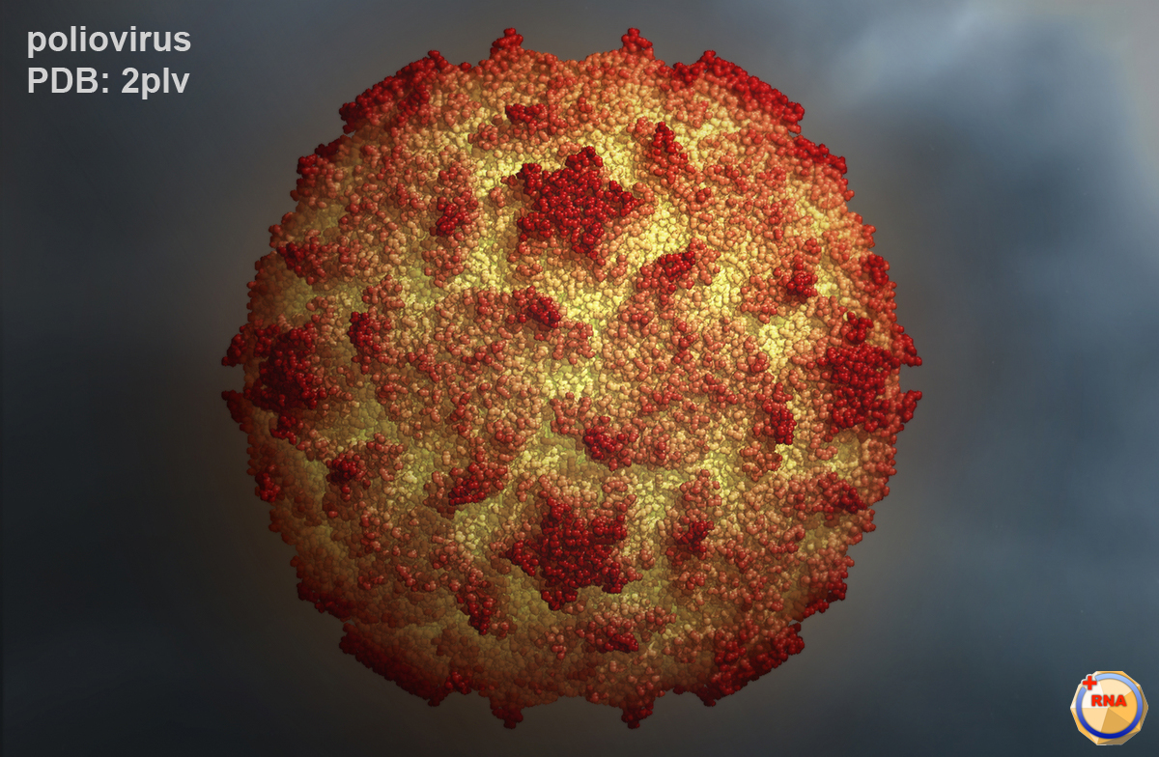
Вирус полиомиелита
Poliovirus

Slide 19
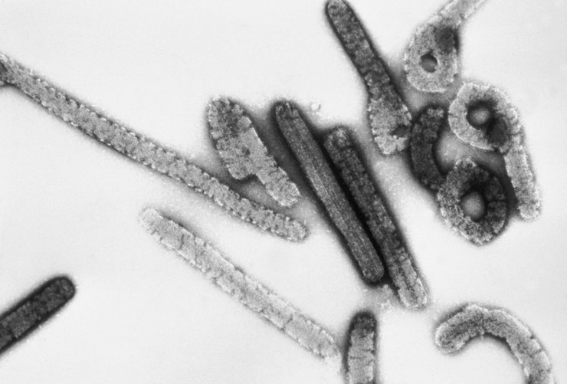
Вирус Марбург
Virus Marburg

Slide 20
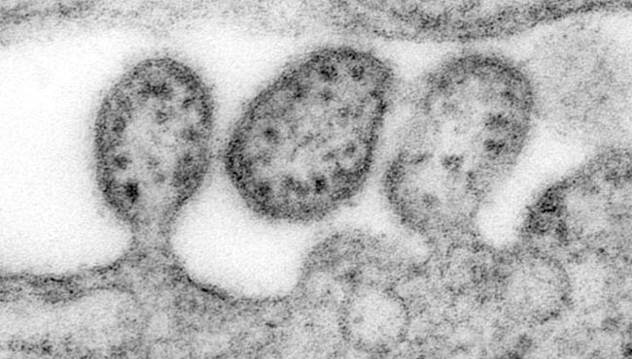
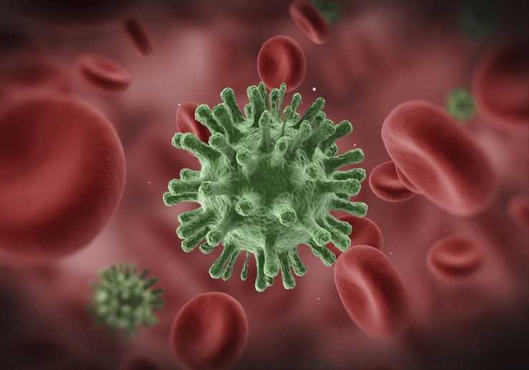
Вирус Ласса
Lassa virus

